Slide 1
Артикуляционная гимнастика для свистящих звуков «Совунья играет в футбол»
Список упражнений
«Бегемотик» «Блинчик» («Лопатка»)
«Горка» «Чистим зубки»
«Улыбка», «Трубочка» «Месим тесто»
«Заборчик»
Автор: Наталья Иордатий, учитель -логопед

Slide 2
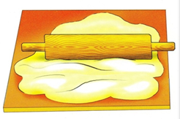
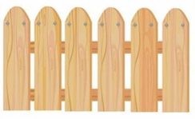
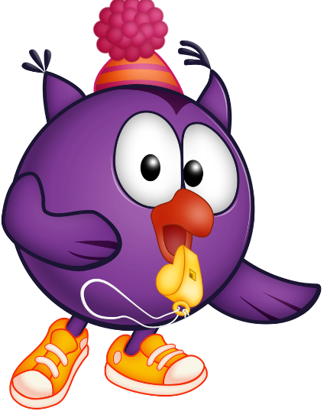
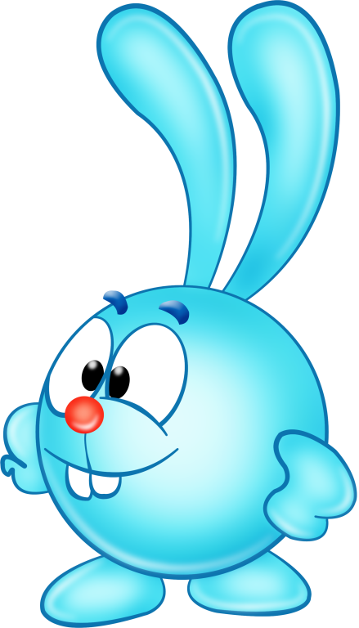
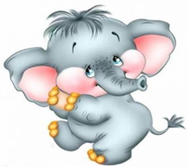
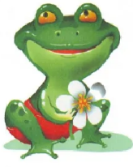
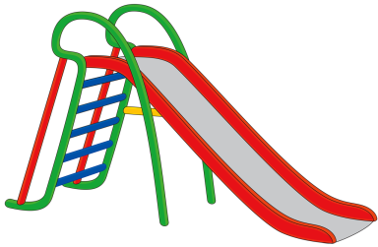
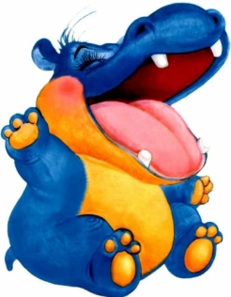
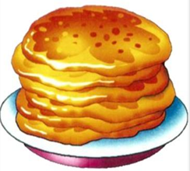

Slide 3
МОЛОДЕЦ,
У ТЕБЯ ВСЁ ПОЛУЧИЛОСЬ!

